Slide 1
USER INTERFACE V1.0

Slide 2

Màn hình chính
MapPro v1.0
Địa điểm
Bản đồ
(1)
(2)
Dẫn đường
Giới thiệu
(3)
(4)
Vị trí hiện tại
Đường Nguyễn Trãi – Q1-TpHCM

Slide 3






Màn hình địa điểm
MapPro v1.0

Slide 4



MapPro v1.0
Vị trí hiện tại
Vị trí cho sẵn
Xem

Slide 5
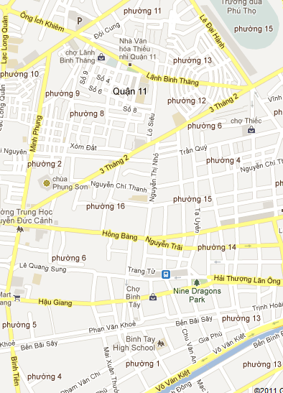
MapPro v1.0

Slide 6

MapPro v1.0
ATM HSBC
23, Nguyễn Trãi, Quận 1
ATM VietinBank
23, Nguyễn Huệ, Quận 1
ATM VietinBank
23, Nguyễn Huệ, Quận 1
ATM VietinBank
23, Nguyễn Huệ, Quận 1
ATM VietinBank
23, Nguyễn Huệ, Quận 1
ATM VietinBank
23, Nguyễn Huệ, Quận 1
ATM VietinBank

Slide 7
Màn hình dẫn đường
MapPro v1.0
Từ
Đến
Xem

Slide 8
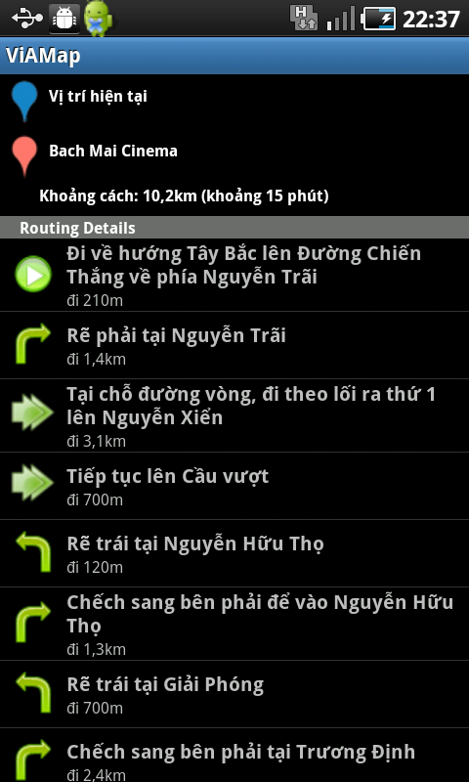

Slide 9
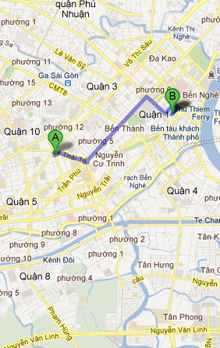
MapPro v1.0

